Slide 1
CONTINUING PROFESSIONAL DEVELOPMENT FOR VOCATIONAL TEACHERS
Dezvoltarea profesională continuă pentru cadrele didactice din învățământul profesional
European TRAINING FOUNDATION
FUNDAȚIA EUROPEANĂ DE FORMARE
Julian stanley
ChiȘinĂu, 6 DecembrIE 2018

Slide 2
Why focus on teachers?
DE CE PUNEM ACCENT PE PROFESORI?
Teachers and trainers are the single most costly input in the VET system.
Profesorii și formatorii sunt cel mai costisitor aport la sistemul EFP.
Teachers and trainers are critical to the successful implementation of other reforms, for example, changes in organizations, curriculum, technology and pedagogy
Profesorii și formatorii sunt esențiali pentru implementarea cu succes a altor reforme, de exemplu schimbări în organizații, curriculum, tehnologie și pedagogie.
Meta-analyses of research shows that teacher CPD raises student achievement (Hattie, 2009)
Meta-analizele cercetărilor arată că profesorul implicat în DPC îmbunătățește realizările elevilor (Hattie, 2009)

Slide 3
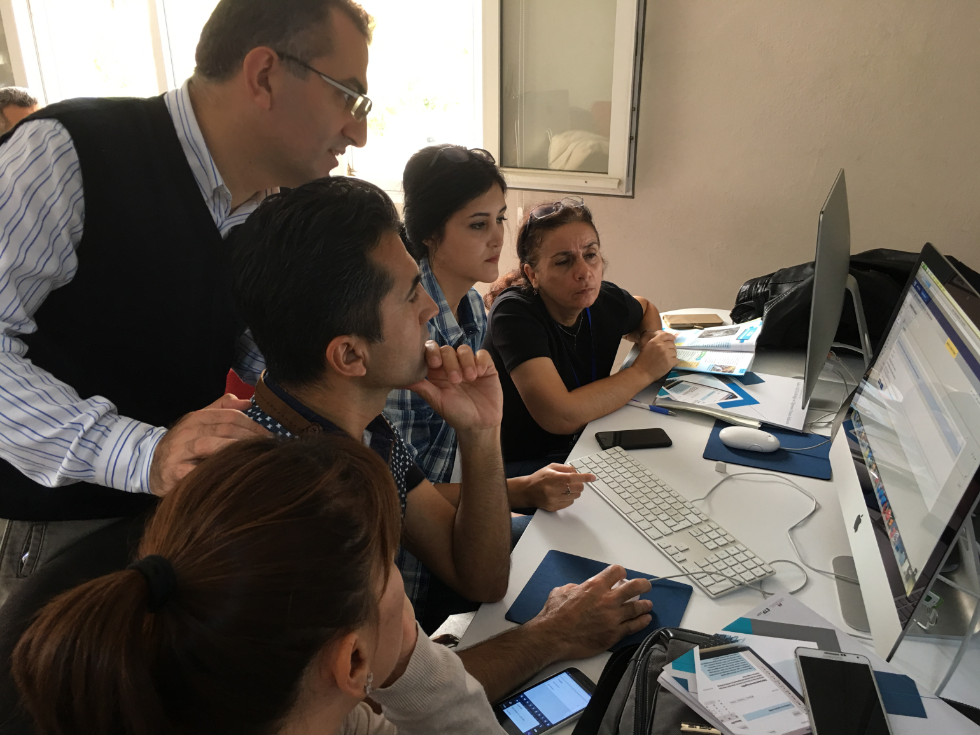

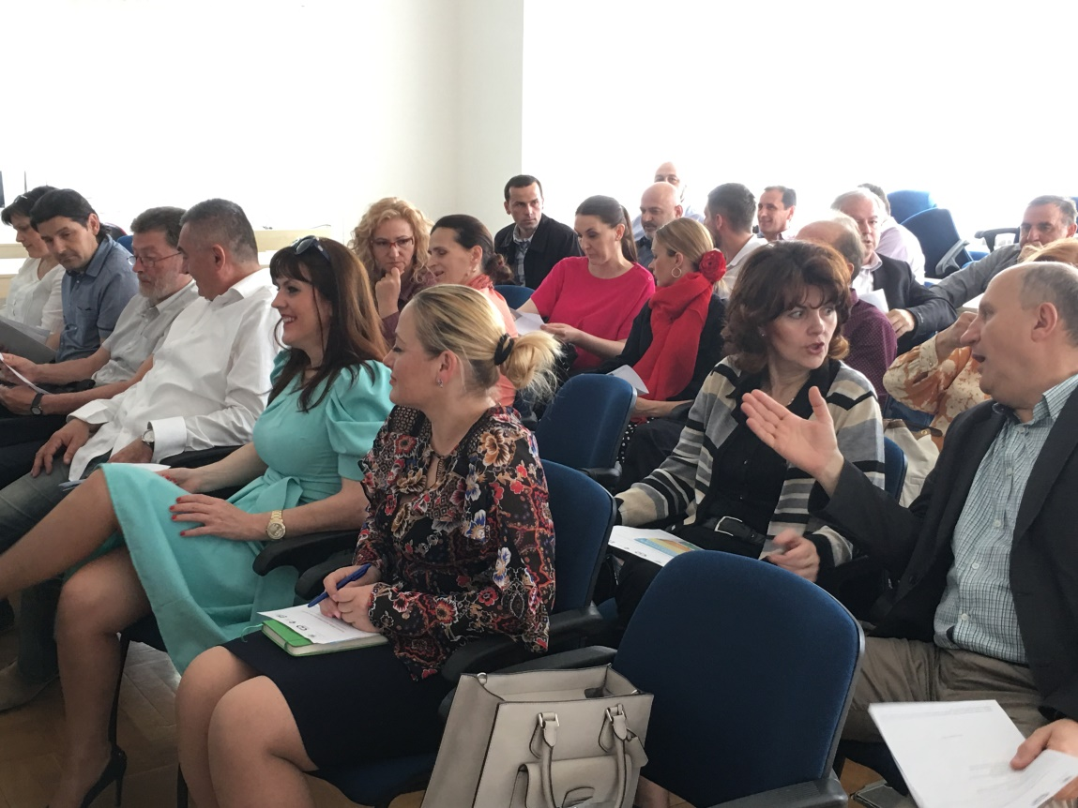

Slide 4
How do professionals learn?
CUM ÎNVAȚĂ SPECIALIȘTII?
Actively reflecting upon practice – not only their own..
Reflectând în mod activ asupra practicii - nu numai a lor..
Applying knowledge and experience to new contexts and problems
Aplicând cunoștințele și experiența la noi contexte și probleme
Support by their organisations
Cu sprijinul organizațiilor lor
Emotional and tacit as well as cognitive and explicit
Emoțional și tacit, precum și cognitiv și explicit
Personal development, autonomy and professionalism
Prin dezvoltare personală, autonomie și profesionalism

Slide 5
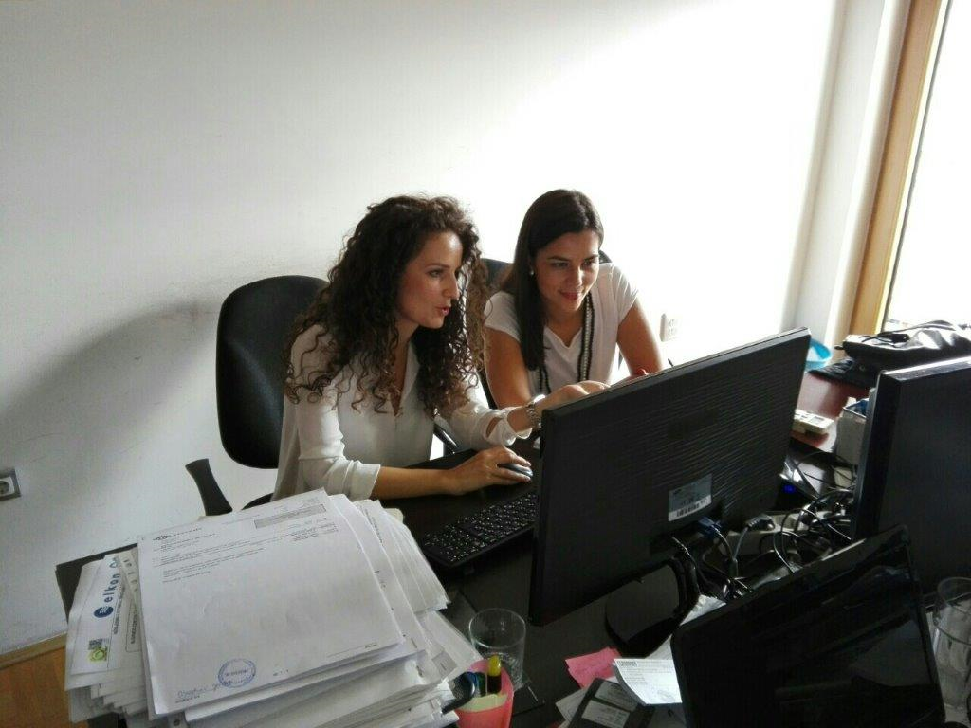
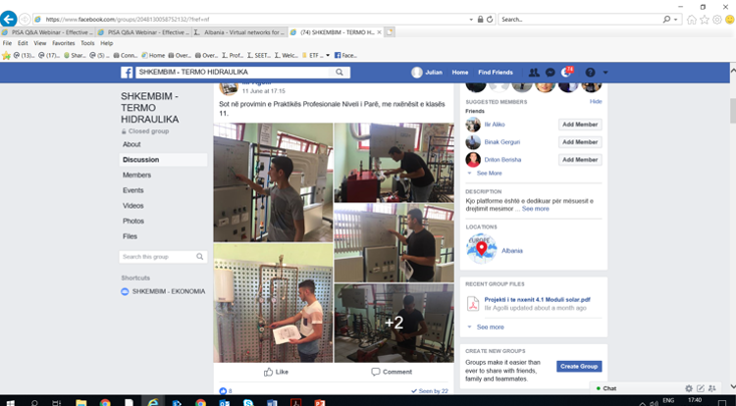

Slide 6
Principles that should guide policy makers seeking to improve systems of CPD
PRINCIPII CARE AR TREBUI URMATE DE FACTORII DE DECIZIE CARE DORESC SĂ ÎMBUNĂTĂȚEASCĂ SISTEMELE DPC
Incentivised and well-matched to needs of learners Motivat și bine adaptat la nevoile cursanților
Job-embedded Integrat cu locul de muncă
Critical Critic
Collaborative În colaborare
Ongoing and intensive Continuu și intensiv
Coherent with respect to professional and organisational Coerent în raport cu specialistul și organizația
Evaluated Evaluat
Delivered effectively Furnizat în mod eficient
Consistent with social inclusion and equity. Compatibil cu incluziunea și echitatea socială

Slide 7
Etf Survey of vocational teachers 2018
STUDIUL ETF PRIVIND CADRELE DIDACTICE DIN ÎNVĂȚĂMÂNTUL PROFESIONAL, 2018
Follow up to 2015 survey Continuare la studiul din 2015
Survey will take place in Albania, Montenegro, Serbia, Tunisia, Algeria, Moldova, Belarus, Turkey & Kosovo* Studiul va avea loc în Albania, Muntenegru, Serbia, Tunisia, Algeria, Moldova, Belarus, Turcia și Kosovo*
Survey extended to include school organisation and teacher satisfaction. Studiul a fost extins pentru a include organizarea școlară și satisfacția profesorilor
National reporting autumn 2018 to winter 2019 (& webinar) Raportarea națională - toamna 2018 până în iarna 2019 (& webinar)
Comparative report in spring 2019 (Last Comparative Report 2017) Raport comparativ în primăvara anului 2019 (ultimul raport comparativ în 2017)
*This designation is without prejudice to positions on status, and is in line with UNSCR 1244 and the ICJ opinion on the Kosovo declaration of independence. Ova oznaka ne prejudicira stavove o statusu i usklađena je sa Rezolucijom UNSCR 1244 i mišljenjem Međunarodnog suda pravde o proglašenju nezavisnosti Kosova. Această denumire nu aduce atingere pozițiilor privind statutul și este în conformitate cu RCSONU 1244 și cu avizul CIJ privind Declarația de Independență a provinciei Kosovo

Slide 8
FOR FURTHER INFORMATION
PENTRU INFORMAȚII SUPLIMENTARE
Visit our website: VIZITAȚI SITE-UL NOSTRU:
www.etf.europa.eu
To learn more see the ETF CPD virtual platform at
PENTRU A AFLA MAI MULTE, VIZITAȚI PLATFORMA VIRTUALĂ ETF CPD LA
https://connections.etf.europa.eu/communities/community/cpd
Email: E-MAIL:
julian.stanley@etf.europa.eu
ON twitter: TWITTER: #ETFCPD

